Slide 1
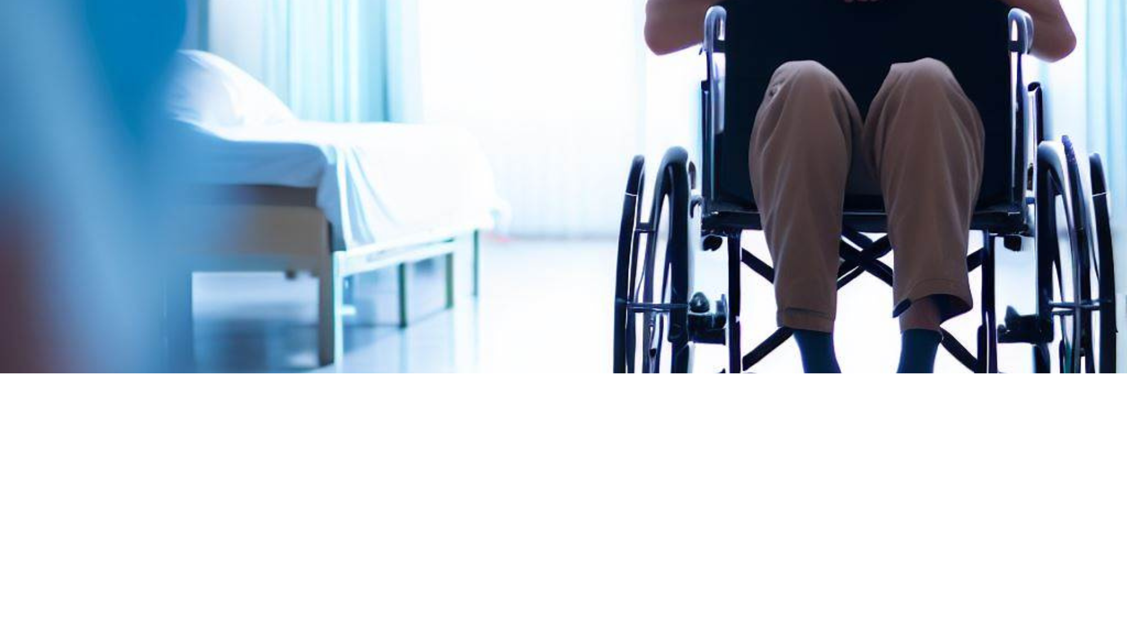
Movimentazione intelligente
Proposta alla Direzione

Slide 2
Management Summary
Le malattie muscolo-scheletriche (MMS) rappresentano un grave problema per l'azienda
La movimentazione intelligente aumenta la qualità della cura e dell'assistenza, riducendo i costi.
A partire dal …. l'azienda risparmierà … franchi.

Slide 3
Fatti e cifre Le malattie muscolo-scheletriche (MMS) rappresentano un grave problema anche per noi
Il 71 per cento del personale di cura e assistenza soffre di mal di schiena.
Il 30 per cento dei giorni di assenza del personale di cura e assistenza è dovuto a MMS.
Un giorno di assenza, in media, costa all'azienda 1000 franchi per persona.

Slide 4
Le malattie muscolo-scheletriche (MMS) nella nostra azienda In azienda, le MMS causano costi elevati e numerosi giorni di assenza.
L'anno scorso l'azienda ha registrato ... giorni di assenza dovuti a MMS.
L'anno scorso le MMS hanno generato costi pari a ... franchi a carico dell'azienda.

Slide 5
La movimentazione intelligente, un principio formato da tre elementi La combinazione di questi elementi fa la differenza:

Slide 6
Obiettivi strategici La movimentazione intelligente aiuta a raggiungere gli obiettivi!
Aumentare la qualità della cura e dell'assistenza grazie a:
movimentazione sicura delle persone a mobilità ridotta
tutela della salute del personale prescritta dalla legge
Risparmiare sui costi grazie a:
riduzione dei giorni di assenza dovuti a MMS
riduzione del turnover del personale (conservazione del know-how)

Slide 7
Obiettivi operativi Obiettivi da raggiungere entro il 20xx
Ridurre del 20 per cento i giorni di assenza dovuti a MMS.
Ridurre i costi imputabili alle MMS di ... franchi rispetto al 20xx.

Slide 8
Investimenti Investimenti graduali per raggiungere l'obiettivo
Nel 20xx investiremo ... franchi in ausili e ... ore nella formazione.
Nel 20xxinvestiremo ... franchi in ausili e ... ore nella formazione.
Nel 20xxinvestiremo ... franchi in ausili e ... ore nella formazione.
Nel 20xxinvestiremo ... franchi in ausili e ... ore nella formazione.
In totale investiremo ... franchi in ausili e ... ore nella formazione.

Slide 9
Business case Nel .... la movimentazione intelligente risulterà redditizia.
Fino al 20xx investiremo ... franchi (incl. risorse di personale).
Dal 20xx risparmieremo ... franchi all'anno.
Nel ... raggiungeremo il punto di pareggio e conseguiremo un rendimento annuo di ... franchi.

Slide 10
Proposta alla Direzione Si consiglia di autorizzare il progetto!
Sulla base di questa proposta, la Direzione approva il progetto e stanzia i mezzi necessari.

